Slide 1
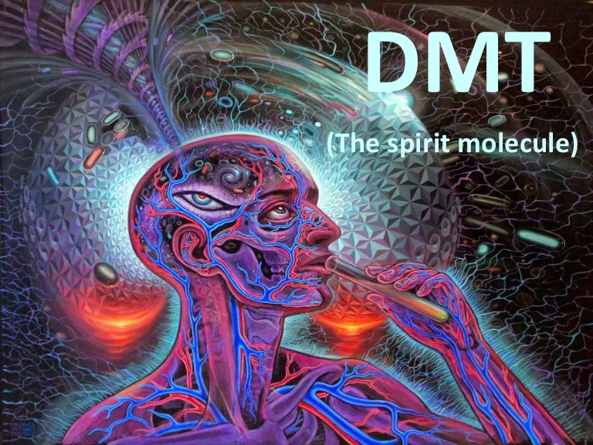

Slide 2
Mi a DMT?
A dimetiltriptamin vagy DMT, ez az erős pszichedelikus drog
Sokféle növényben megtalálható. Kismértékben megjelenik állatokban és emberekben is
hasonló a többi pszichedelikus triptaminhoz, mint a bufotenin, a pszilocin és a pszilocibin
Kémiai képlete C₁₂H₁₆N₂
Olvadáspont 40 °C

Slide 3
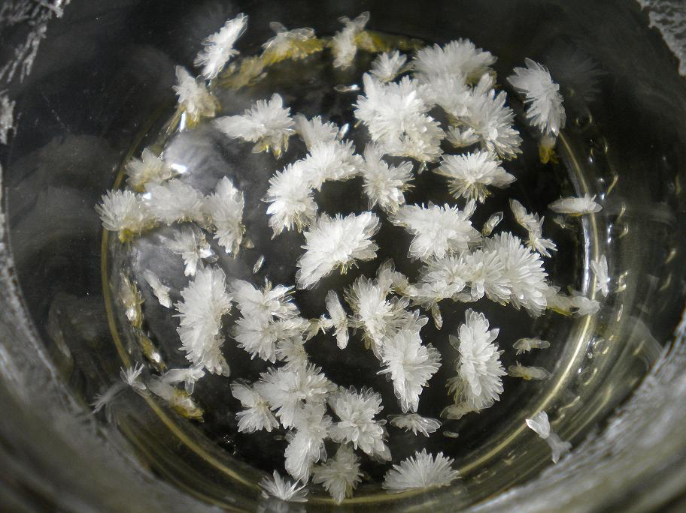
Más nevei
Lélekmolekula
Elf Spice
Dimitrij
Fantasia
Businessman’s Trip
Businessman’s Special
45 perces pszichózis

Slide 4
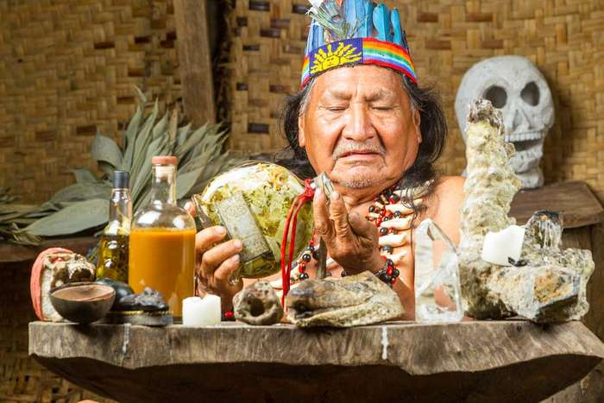
Fogyasztás
Két fele képpen lehet
Belélegezve : Tiszta DMT
Orálisan : ayahuasca vagy más pszichoaktív triptaminokkal
Notes:
a főzet mindig tartalmazza a Banister-iopsis caapi indáját, és általában egy olyan növényt, ami dimetiltriptamint tartalmaz

Slide 5
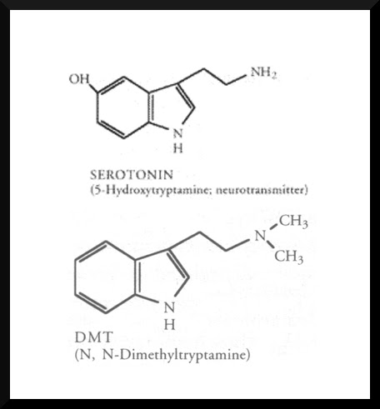
Hatása az agyra
A DMT molekula szerkezetileg hasonlit a szerotoninéra
A serotonin hatással van az alvásra, emésztésre, mozgató képességekre és a közérzetünkre
Ez altál a DMT neurotranszmiterként viselkedik és kapcsolódik a receptorokhoz az agyban

Slide 6
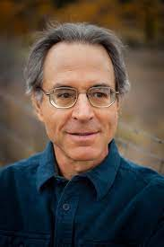
Rick Strassman
Sok kutatást végzett a DMT-n
Felfedezte hogy megtalálható az agyunkban is(toboz mirigy)
Egyes elméletek szerint születés és halálunkor szabadul fel, másik szerint álom közben
Elnevezte lélek molekulának
„Erős eszköz önfelfedezéshez és az öntudat megértéséhez’’

Slide 7
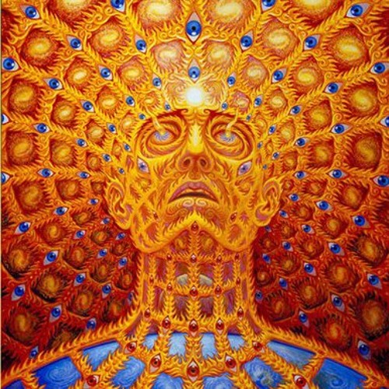
Milyen a trip?
https://youtu.be/XirQ_P3PP_o

Slide 8
Személyes tapasztalatok
Még nincsenek

